Slide 1
STRESSES
Οι κατακόρυφες διαφορές μεταξύ βάρους και άντωσης στα διάφορα σημεία κατά μήκος του πλοίου ονομάζονται φορτίσεις (stresses). Αυτές που επενεργούν προς τα πάνω ή προς τα κάτω δημιουργούν Τέμνουσες Δυνάμεις (Shearing Forces) και δρουν κατακόρυφα. Επί του πλοίου, συνήθως, λαμβάνουμε ως μέτρο το άθροισμα των Τεμνουσών Δυνάμεων σε συγκεκριμένα σημεία αναφοράς.
Notes:
<number>

Slide 2
Φορτίσεις του bulk carrier κατασκευαστική του δομή
Δυνάμεις
ΣΤΑΤΙΚΕΣ ΔΥΝΑΜΙΚΕΣ
ΒΑΡΗ ΚΙΝΗΣΕΙΣ ΠΛΟΙΟΥ
ΑΝΤΩΣΕΙΣ ΑΝΕΜΟΣ
ΚΥΜΑΤΑ
ΔΟΝΗΣΕΙΣ ΚΡΑΔΑΣΜΟΙ
Notes:
<number>

Slide 3
Φορτίσεις του bulk carrier κατασκευαστική του δομή
ΣΤΑΤΙΚΗ ΚΑΤΑΣΤΑΣΗ
Notes:
<number>

Slide 4
Φορτίσεις του bulk carrier κατασκευαστική του δομή
ΣΤΑΤΙΚΗ ΚΑΤΑΣΤΑΣΗ ΣΥΝΕΠΕΙΕΣ
Notes:
<number>

Slide 5
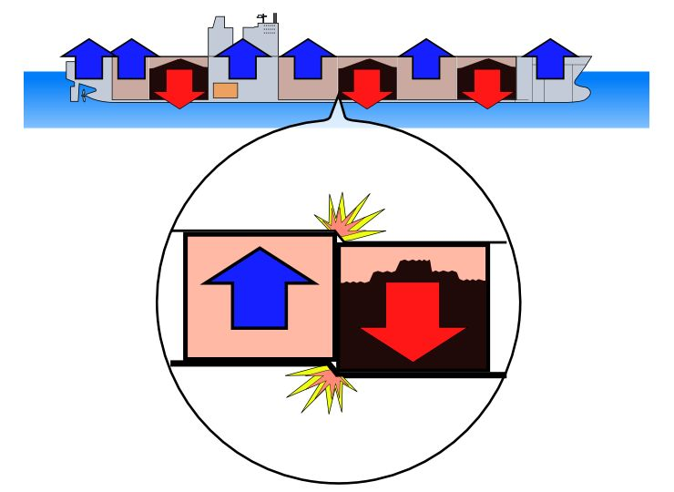
ΤΕΜΝΟΥΣΑ ΔΥΝΑΜΗ
Notes:
<number>

Slide 6
Φορτίσεις του bulk carrier κατασκευαστική του δομή
Οι φορτίσεις του πλοίου τείνουν επίσης να το κάμψουν. Οι Καμπτικές Ροπές (Bending Moments) λαμβάνονται ως το αλγεβρικό άθροισμα με αναφορά κάποιο σημείο πλώρα ή πρύμα από αυτό. Εφόσον στο πλοίο επιδρά κάποια καμπτική ροπή τότε αυτό τείνει να καμφθεί κατά το διάμηκες και οι δύο καταστάσεις Καμπτικών Ροπών είναι το Sagging και το Hogging,
Notes:
<number>

Slide 7
HOGGING SAGGING
Notes:
<number>

Slide 8
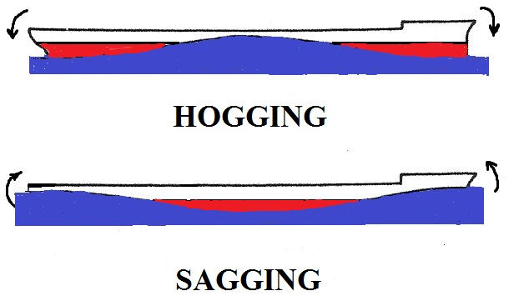
ΔΥΝΑΜΙΚΗ ΚΑΤΑΣΤΑΣΗ
Notes:
<number>

Slide 9
Φορτίσεις του bulk carrier κατασκευαστική του δομή
ΚΑΜΠΤΙΚΕΣ ΤΑΣΕΙΣ
Notes:
<number>

Slide 10
Φορτίσεις του bulk carrier κατασκευαστική του δομή
Όλα τα πλοία είναι σχεδιασμένα με περιορισμούς (όρια) που επιβάλλονται στην λειτουργία τους ώστε να διατηρηθούν ακέραια τα δομικά τους στοιχεία. Η υπέρβαση από τον πλοίαρχο αυτών των κατασκευαστικών περιορισμών οδηγεί στην υπερφόρτιση της κατασκευής του πλοίου, η οποία μπορεί να οδηγήσει στην αστοχία των δομικών του στοιχείων (structural failure).
Notes:
<number>

Slide 11
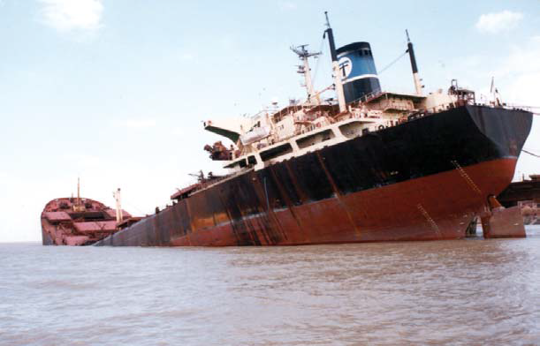
Φορτίσεις του bulk carrier κατασκευαστική του δομή
Notes:
<number>

Slide 12
Φορτίσεις του bulk carrier κατασκευαστική του δομή
Ο Νηογνώμονας του πλοίου καθορίζει τα μέγιστα επιτρεπόμενα όρια φορτίσεων τα οποία περιγράφονται στο Εγχειρίδιο Φόρτωσης (Loading Manual) του πλοίου, ενώ με εγκεκριμένο πρόγραμμα ηλεκτρονικού υπολογιστή (Loadicator) μπορεί εύκολα να υπολογιστούν τα Shearing Forces και τα Bending Moments σε κάθε κατάσταση φόρτου και έρματος.
Notes:
<number>

Slide 13
Φορτίσεις του bulk carrier κατασκευαστική του δομή
Ο Νηογνώμονας ορίζει δύο ειδών ανώτατα επιτρεπόμενα όρια των Shearing Forces και των Bending Moments. Τα όρια λιμένος (Harbour (in port) Still Water Shear Forces(SWSF) & Bending Moments (SWBM)) και τα όρια θαλάσσης (Seagoing (at sea) Still Water Shear Forces(SWSF) & Bending Moments (SWBM)).
Notes:
<number>

Slide 14
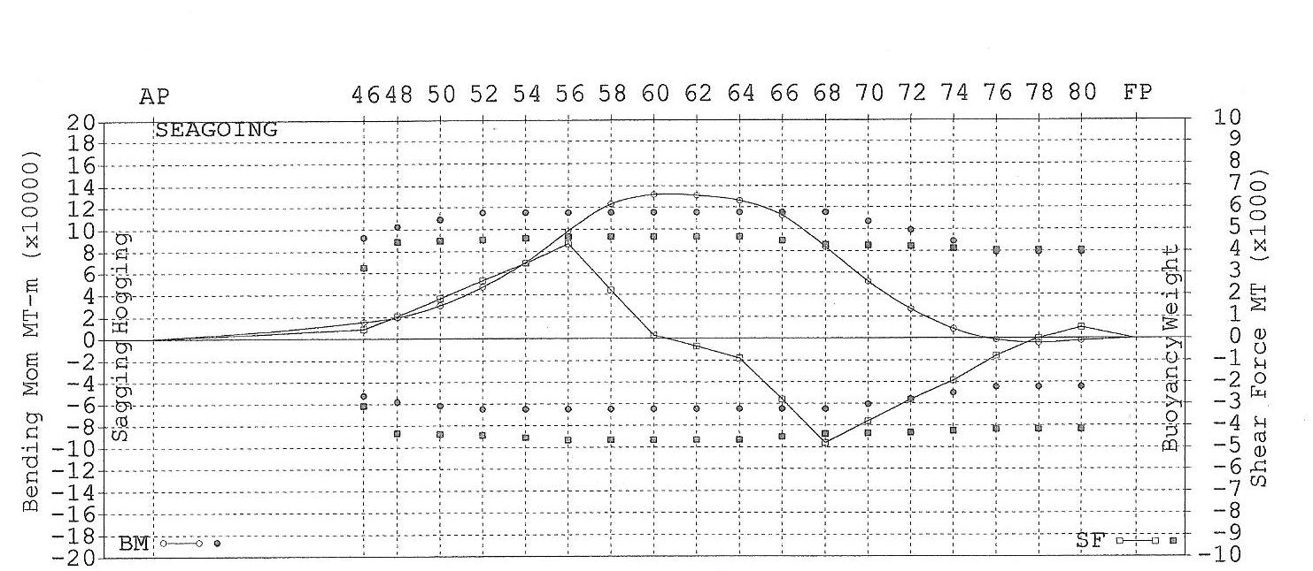
Φορτίσεις του bulk carrier κατασκευαστική του δομή
Notes:
<number>

Slide 15
Φορτίσεις του bulk carrier κατασκευαστική του δομή
Αυτά τα όρια - που εκφράζονται (χάριν ευκολίας ανάγνωσης και εφαρμογής από τον πλοίαρχο) σε επί % ποσοστό του μεγίστου επιτρεπόμενου με όριο αντιστοίχως το 100% δεν πρέπει να ξεπερνιούνται. Δηλ. δεν πρέπει ποτέ τα υπολογιζόμενα SWSF και SWBM σε μία κατάσταση φόρτου να ξεπερνούν το 100% των αντιστοίχων επιτρεπομένων τιμών, είτε στο λιμάνι, είτε εν πλω.
Notes:
<number>

Slide 16
Φορτίσεις του bulk carrier κατασκευαστική του δομή
Έρευνες του IACS έχουν δείξει ότι ο λανθασμένος χειρισμός βαρέων, κυρίως, φορτίων (υψηλής πυκνότητας), κατά την φορτοεκφόρτωση, μπορεί να προκαλέσει υπερβολικές φορτίσεις και καταπονήσεις τα αποτελέσματα των οποίων δεν είναι ορατά, αλλά είναι εν δυνάμει ζημιογόνα διότι μεγεθύνονται όταν το πλοίο έρχεται αντιμέτωπο με τη δυναμική φόρτιση της δράσης των κυμάτων εν πλω. Με την πάροδο των ετών, υπάρχει συσσώρευση των φορτίσεων η οποία μπορεί να προκαλέσει μείωση των κατασκευαστικών περιθωρίων ασφαλείας του πλοίου.
Notes:
<number>

Slide 17
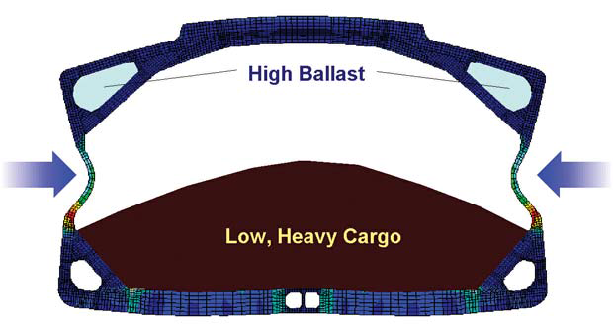
Φορτίσεις του bulk carrier κατασκευαστική του δομή
Notes:
<number>

Slide 18
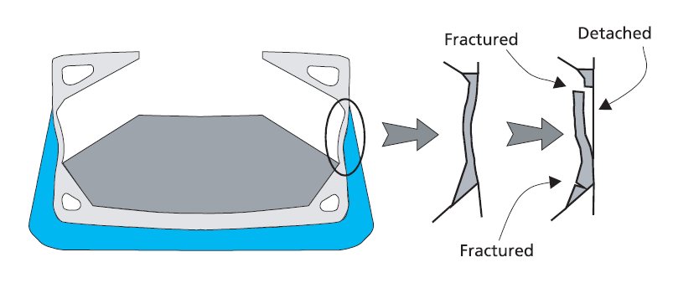
Φορτίσεις του bulk carrier κατασκευαστική του δομή
Notes:
<number>

Slide 19
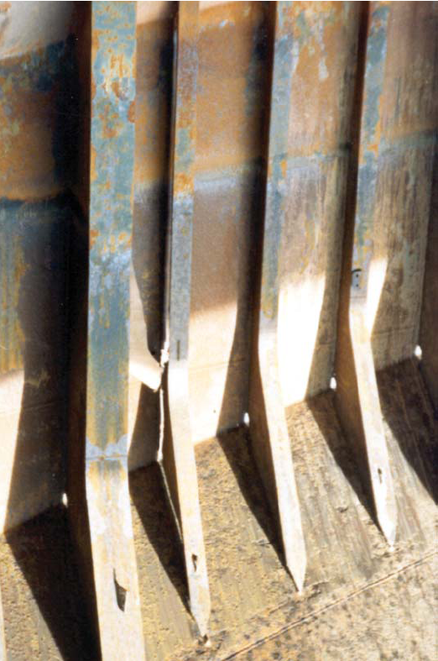
Φορτίσεις του bulk carrier κατασκευαστική του δομή
Notes:
<number>

Slide 20
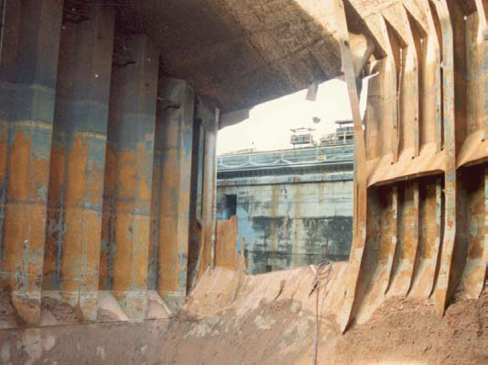
Φορτίσεις του bulk carrier κατασκευαστική του δομή
Notes:
<number>

